Slide 2
大考卷 4下英语试卷教用
专项三—句子与情景交际

Slide 4
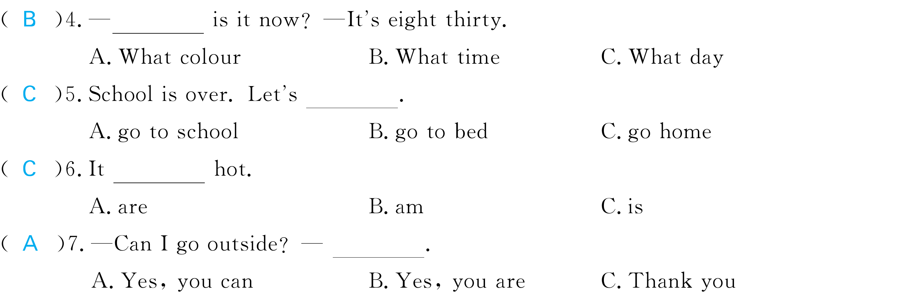

Slide 7
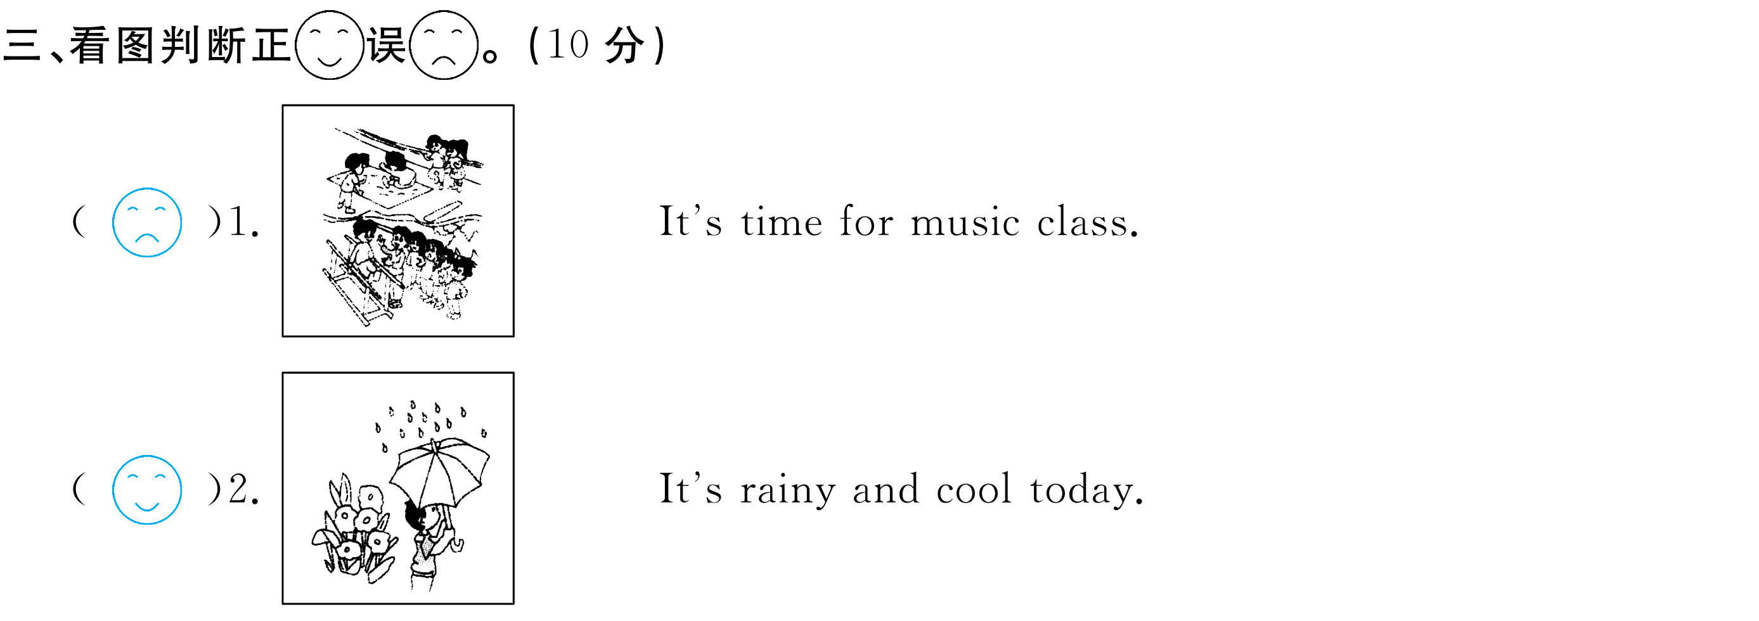

Slide 22
